Slide 1
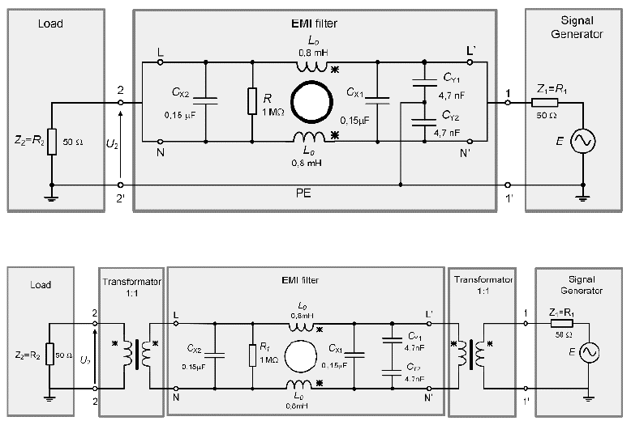
Zwischenpräsentation Gruppe 1
Notes:
Nik

Slide 2
Ablauf
Einleitung
Teamaufbau
Softwarekonzept
Testkonzept
Schluss
Notes:
Nik

Slide 3
Einleitung
TODO Nik
Notes:
Nik

Slide 4
Teamaufbau
Notes:
Nik

Slide 5
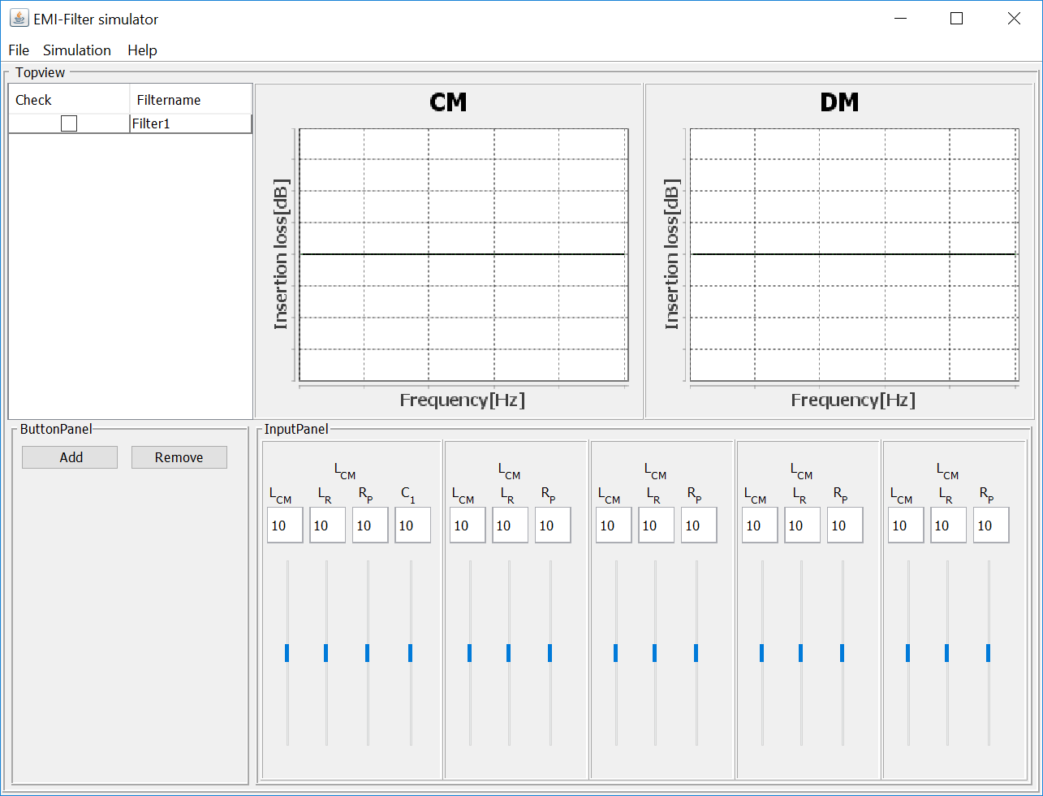

Slide 6
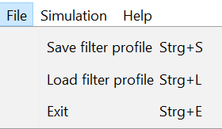

Slide 7
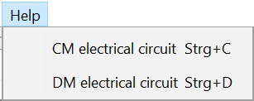

Slide 8
Softwarekonzept
Notes:
Pascal

Slide 9
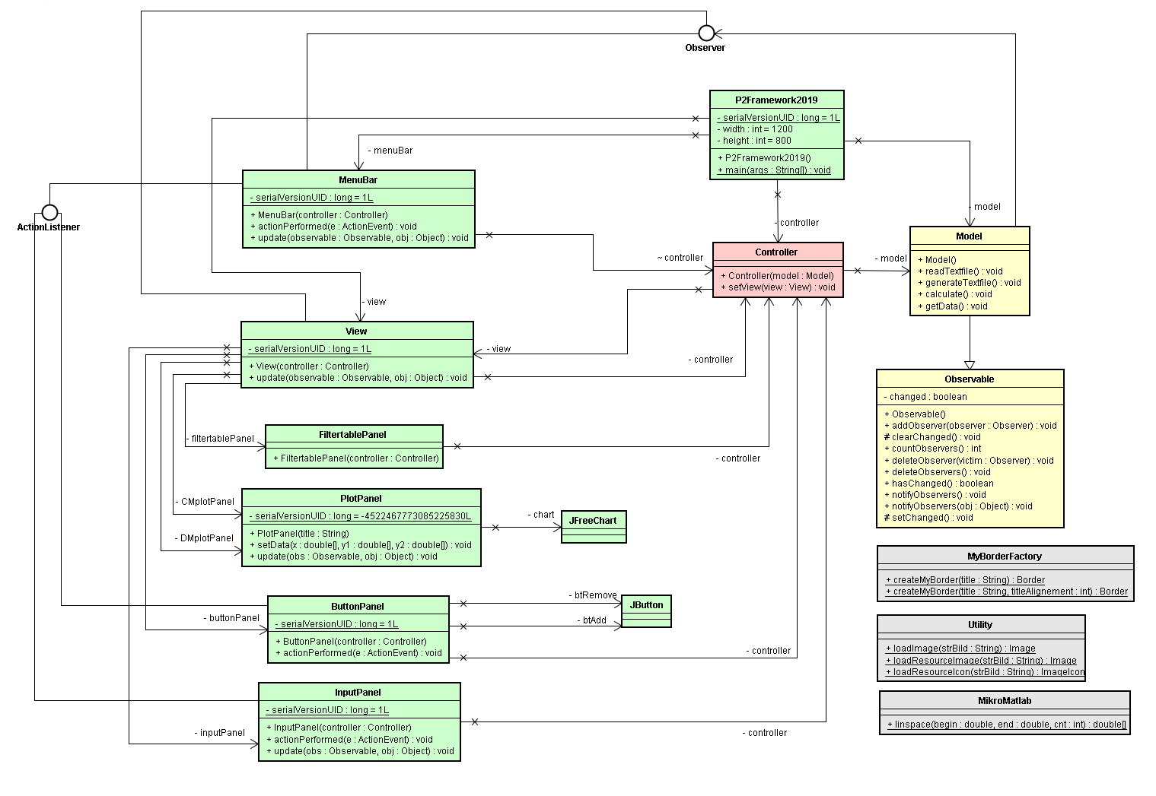
Softwarestruktur
Notes:
Pascal

Slide 10
Mathematische Anforderungen
Mit Streuparameter S21 CM/DM äquivalente Schaltungen berechnen
Berechnungen (Model) erweiterbar programmieren
Berechnungen in Threads ausführen um «Lags» zu verhindern
Notes:
Pascal

Slide 11
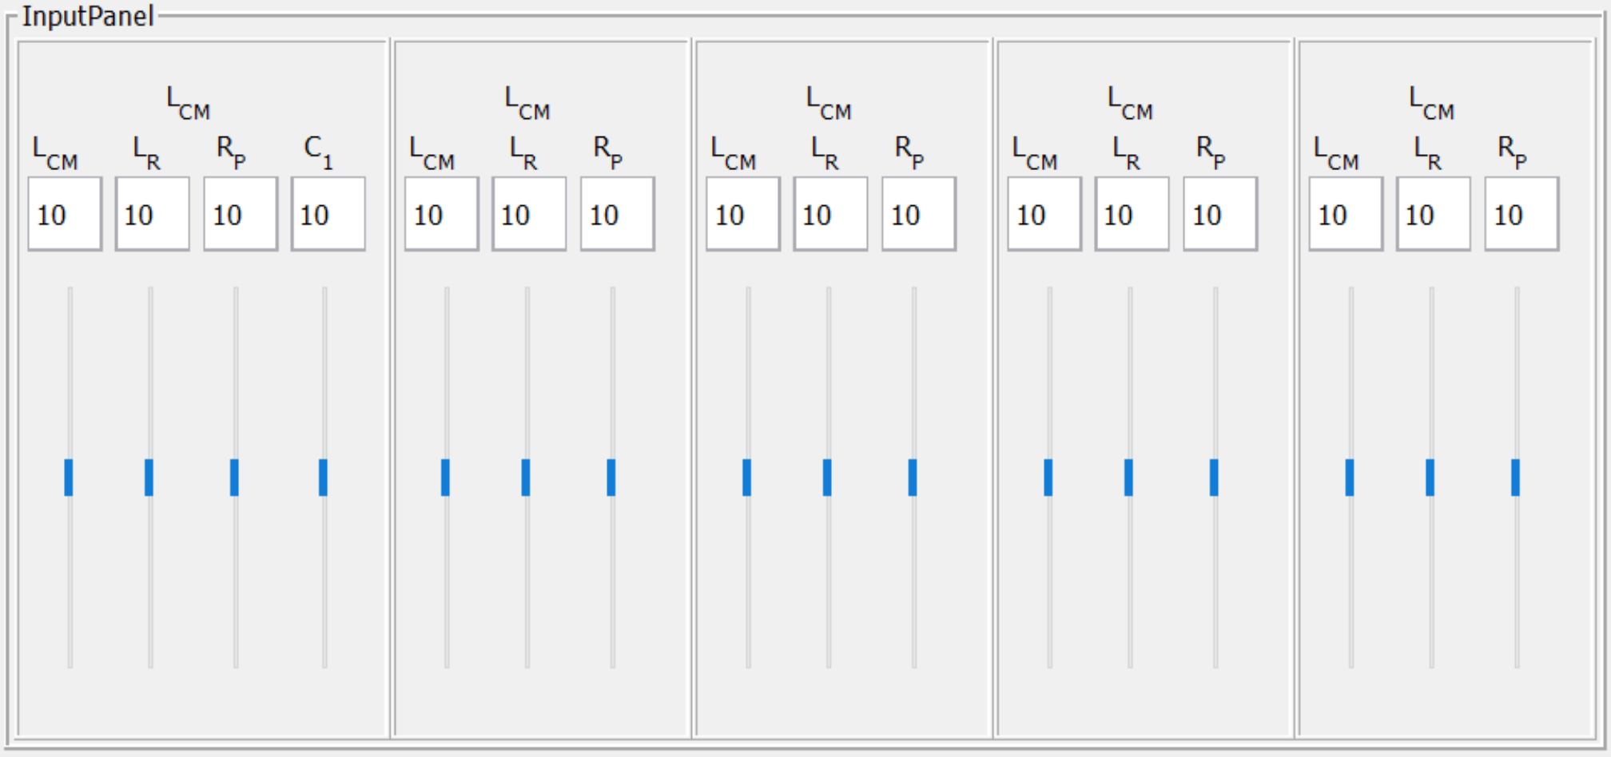
Parametereingabe
Notes:
Pascal

Slide 12
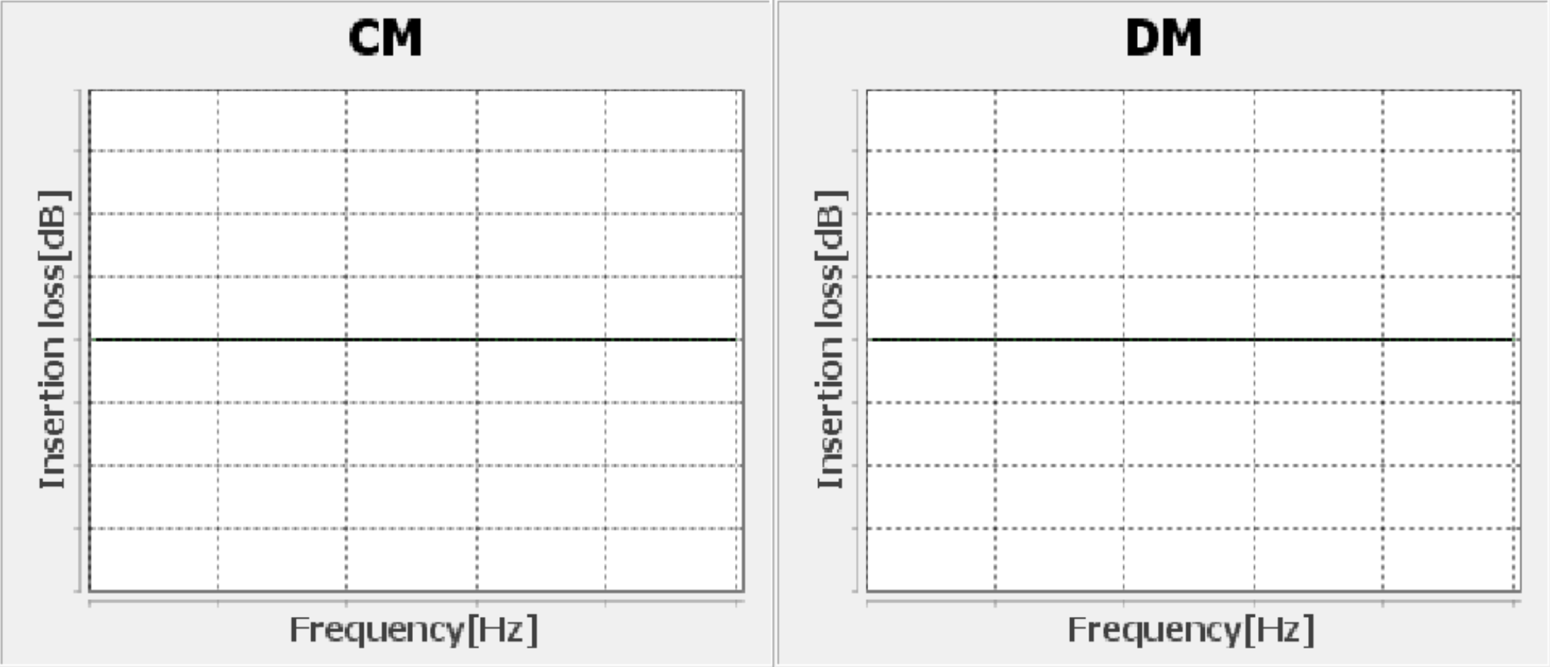
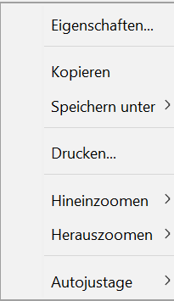
Ploten der Berechnungen
Notes:
Pascal

Slide 13
Speicherverwaltung
Notes:
Pascal

Slide 14
Bedienungshilfe
Notes:
Pascal

Slide 15
Testkonzept
Notes:
Simon

Slide 16
Fragen
Notes:
Simon

